Slide 1
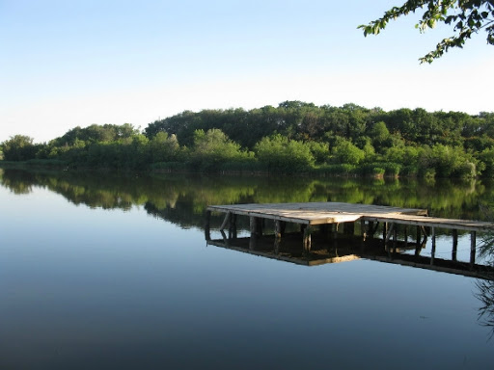
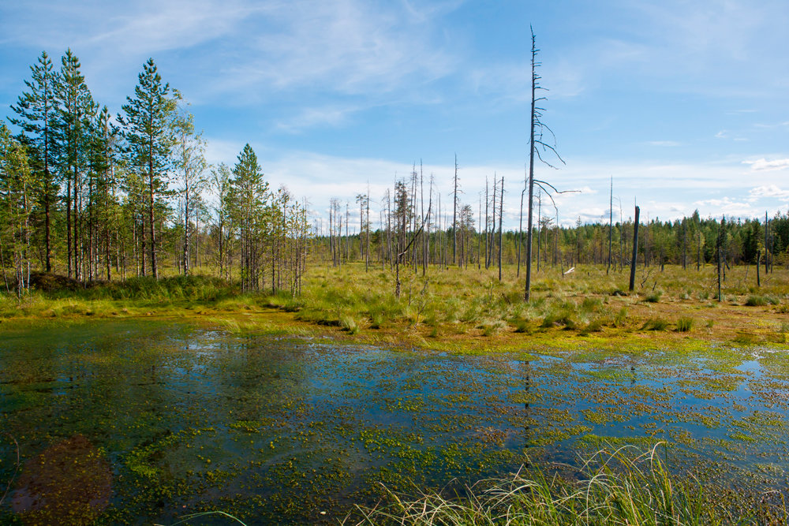
Штучні водойми і водотоки
Болота.

Slide 2
Розминка
Знайдіть на карті гідрографічні об’єкти:
Річки: Дніпро, Дунай, Янцзи, Інд, Ганг, Ніл, Амазонка, Міссісіпі.
Озера: Байкал, Вікторія, Великі озера, Каспійське., Аральське.

Slide 3
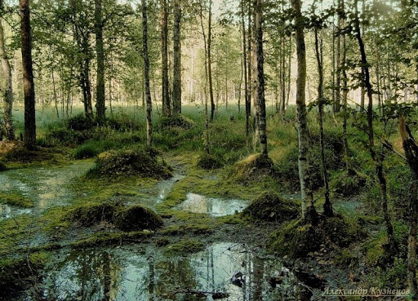
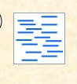
Болота
Болото – надмірно зволожена ділянка земної кори з шаром торфу понад 30 см.
Умовна позначка «Болото» на карті
В яких областях України поширені болота?

Slide 4
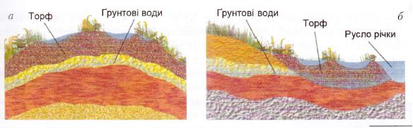
Типи боліт
Верховинне болото формується на рівнинній поверхні в умовах надмірного зволоження
Низинні болота характерні для долин річок
Живляться атмосферними опадами
Живляться ґрунтовими водами

Slide 5
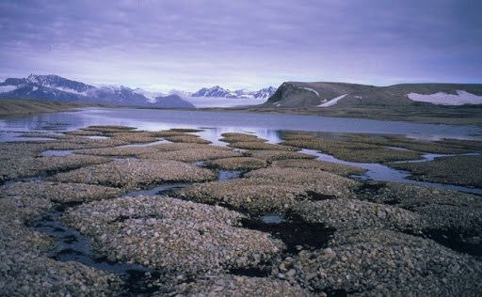
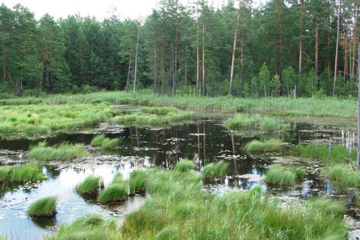
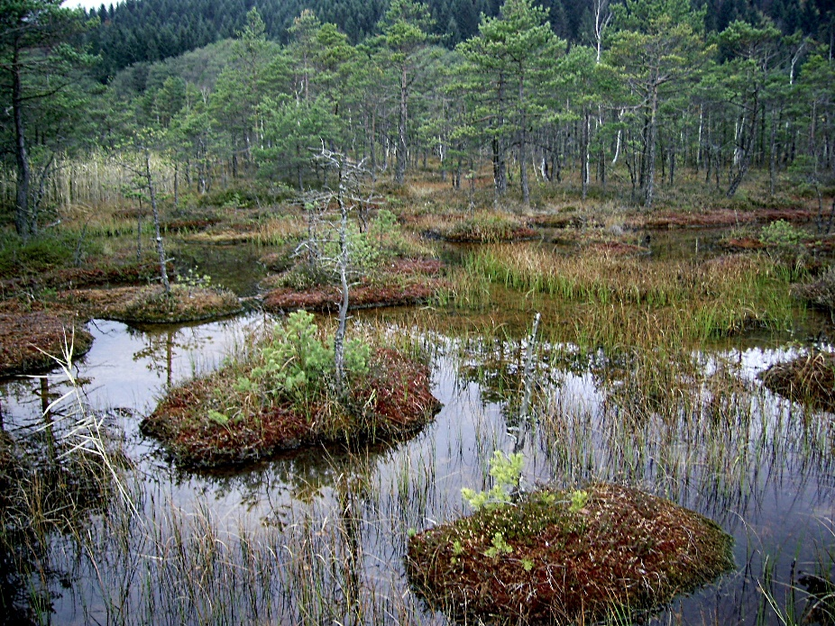
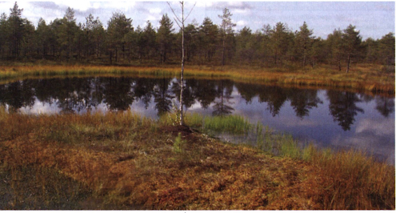
Низинне болото в Західному Сибіру
Низинне болото на Поліссі
Верховинне болото «Ширковець» в Україні
Верховинне болото в Західній Росії

Slide 6
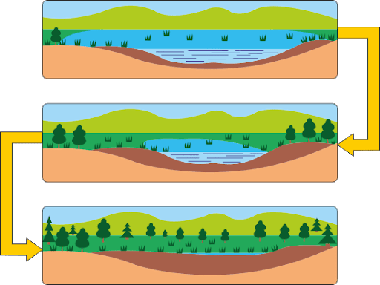
Утворення болота
Озеро
Накопичення на дні відмерлих решток рослин і тварин. Обміління берегів.
Заростання озера болотною рослинністю. Накопичення шару торфу
Болото

Slide 7
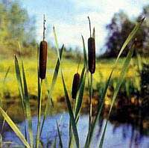
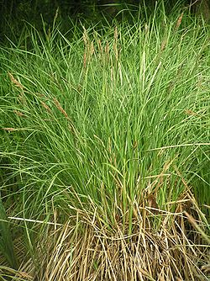
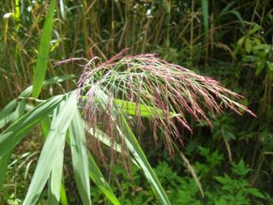
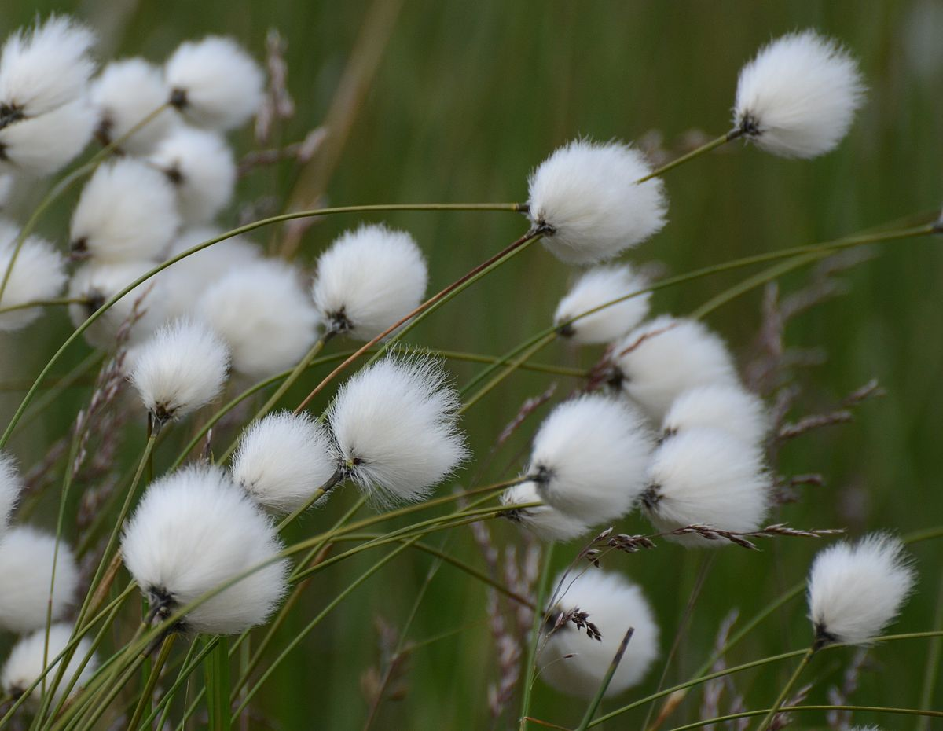
Природа боліт
Рогіз
Осока
Пухівка
Очерет

Slide 8
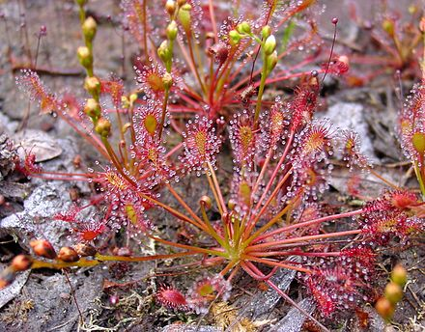
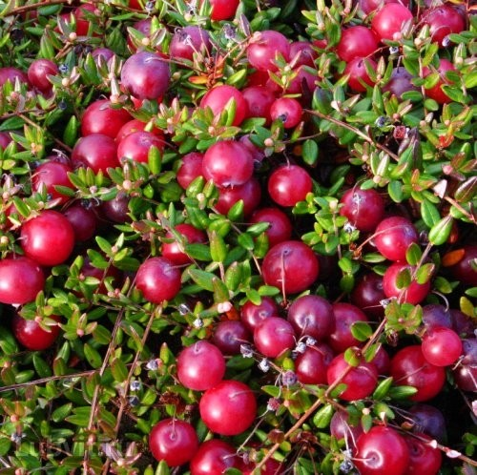
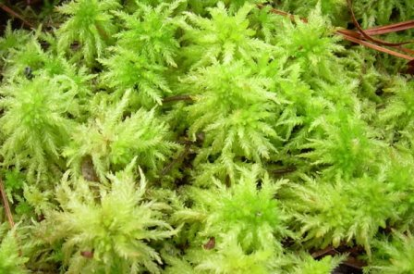
Росичка
Журавлина
Мох сфагнум

Slide 9
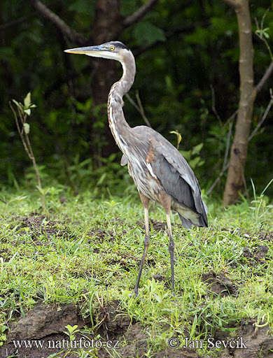
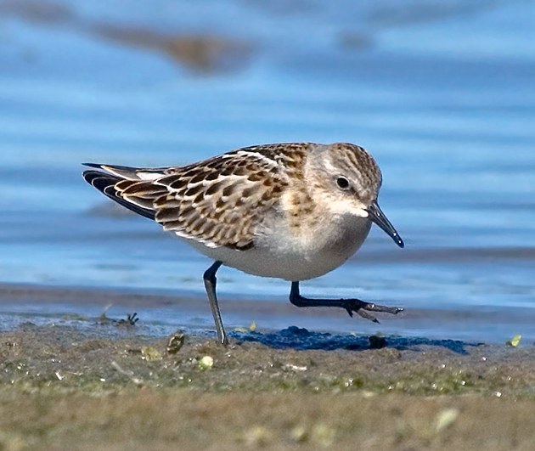
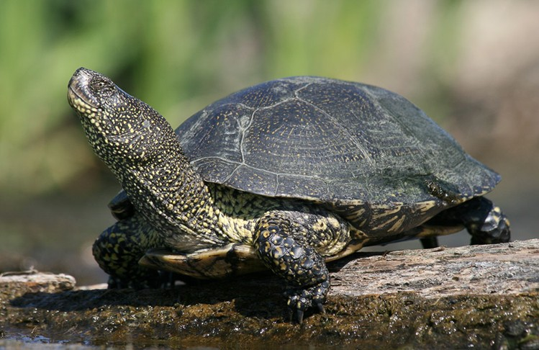
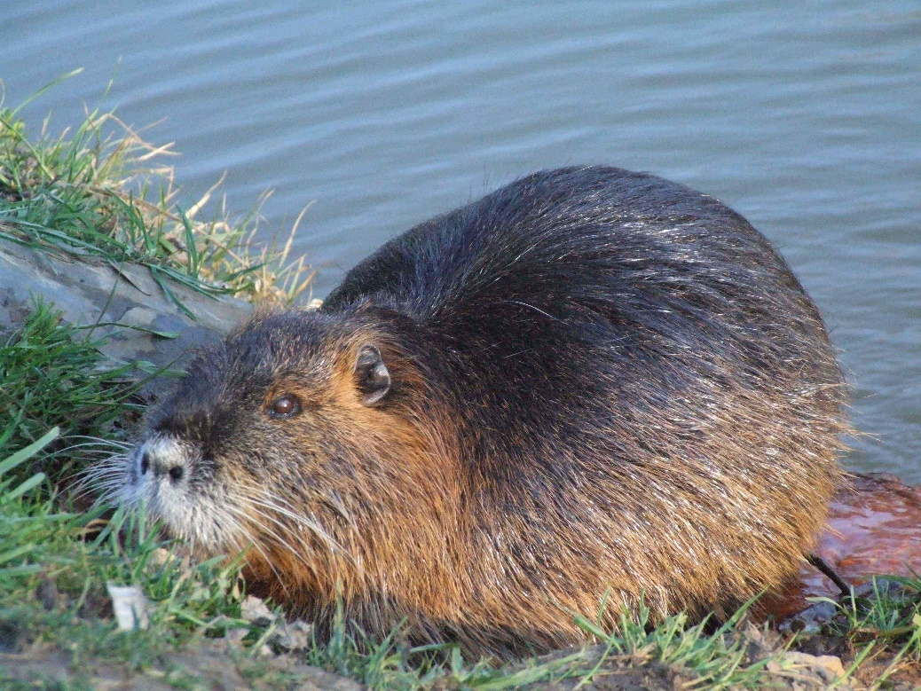
Кулик
Болотна черепаха
Чапля
Нутрія

Slide 10
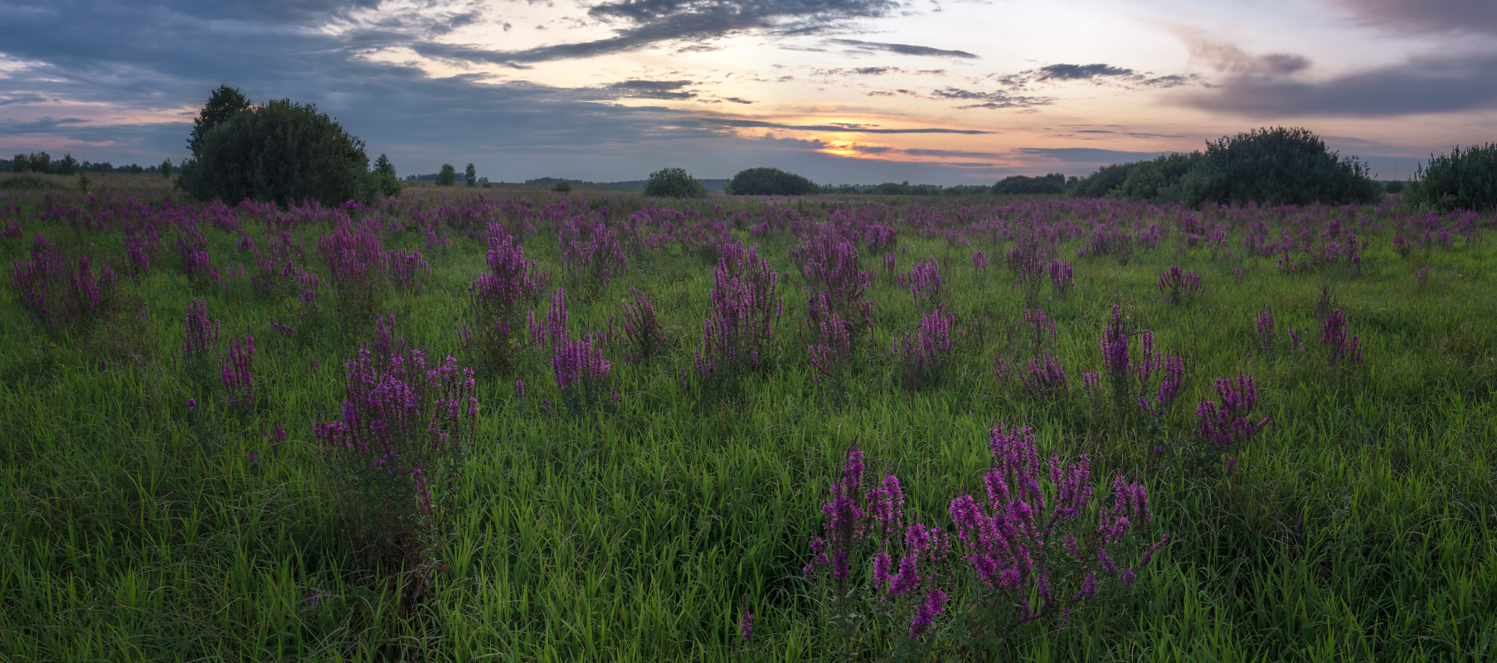
Значення боліт
Болото слугує домівкою для численних рослин і тварин

Slide 11
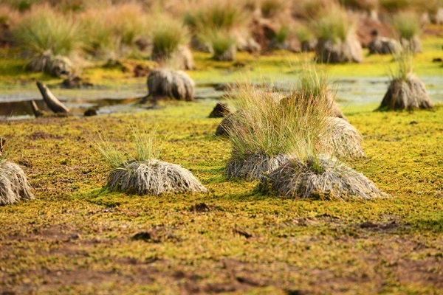
Болота – це природні фільтри

Slide 12
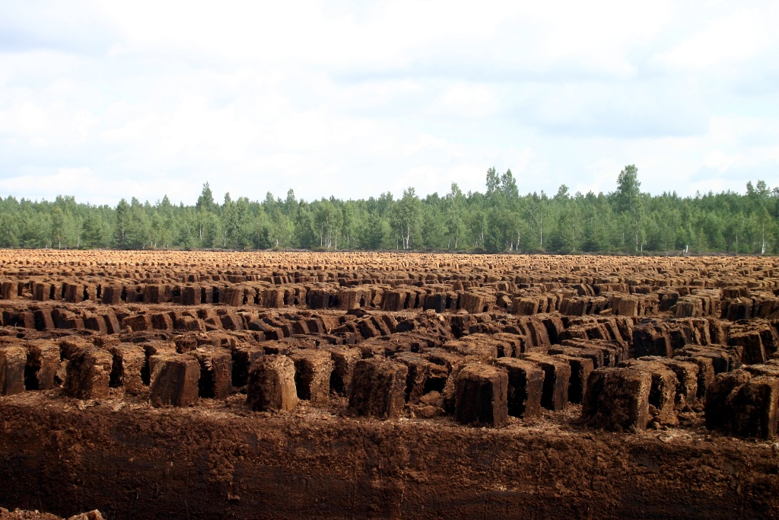
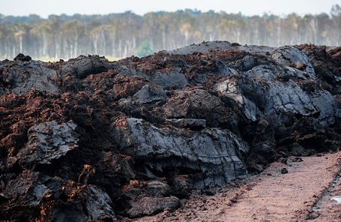
Болота – це джерело торфу, горючої корисної копалини
Куди людина використовує торф?

Slide 13
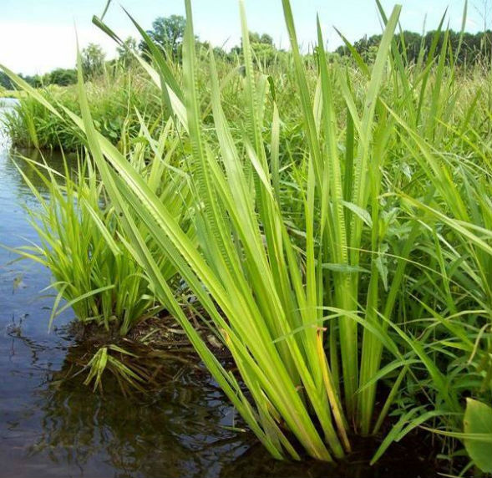
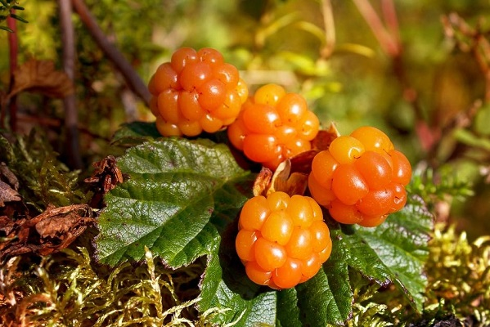
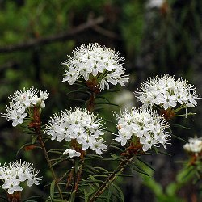
Болота – джерело лікарських рослин
Аїр
Морошка
Багно звичайне

Slide 14
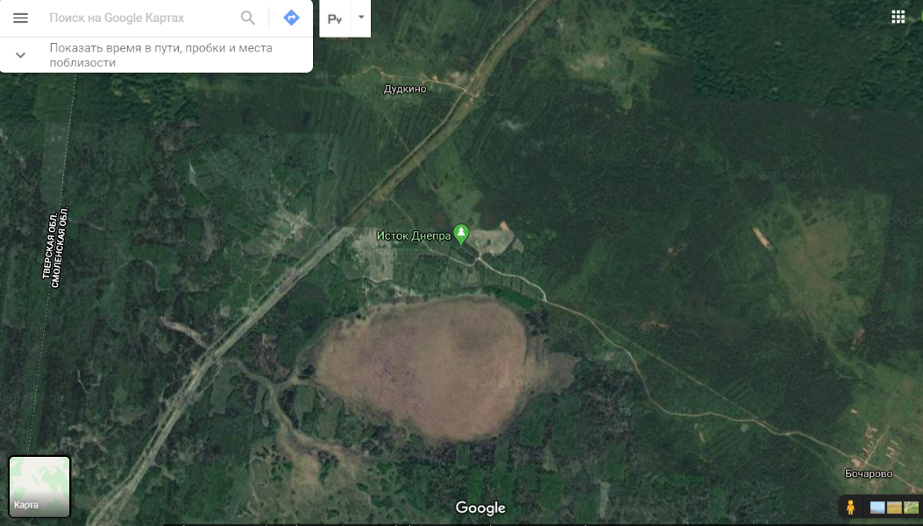
Болота дають початок великим річкам
Наприклад, найбільша річка України Дніпро бере початок в невеликому болоті Аксенінський мох на південному схилі Валдайської височини в Росії.

Slide 15
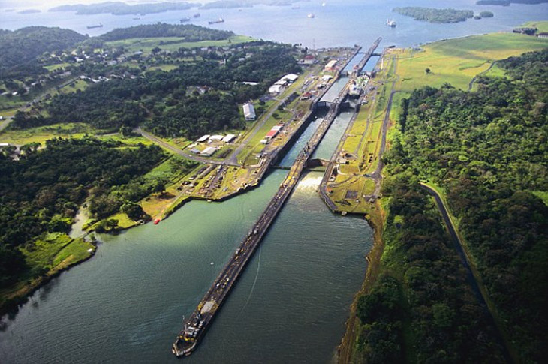
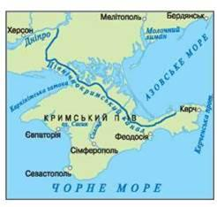
Штучні водойми і водотоки – створені людиною з природних водних об'єктів
Канали
Панамський канал - транспортний
Північно-Кримський - зрошувальний

Slide 16
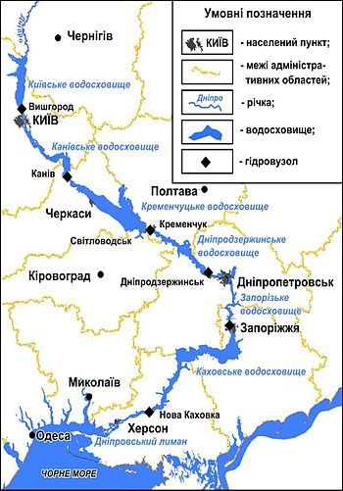
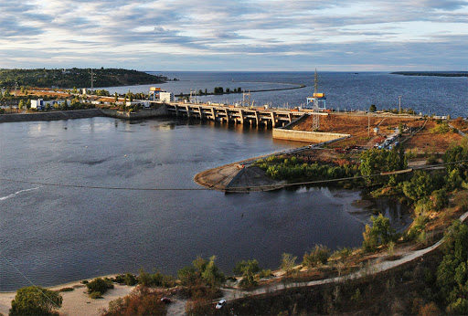
Водосховища
Київське водосховище
Як людина використовує водосховища?
Каскад водосховищ на Дніпрі

Slide 17
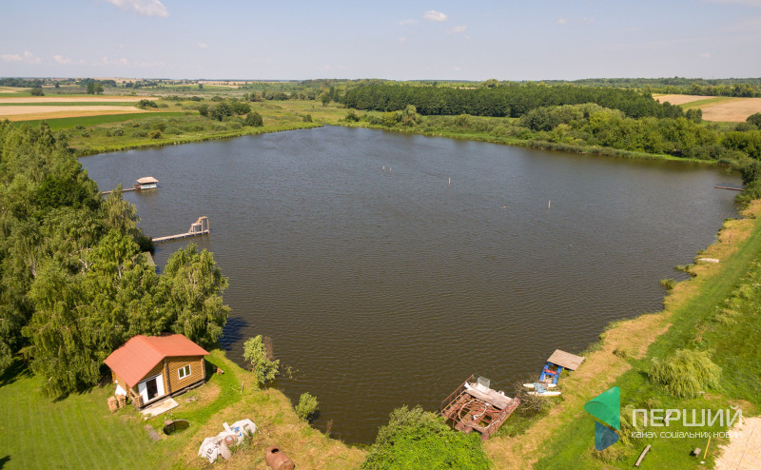
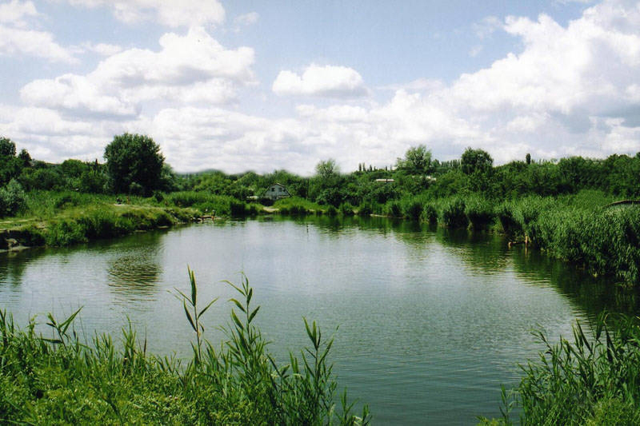
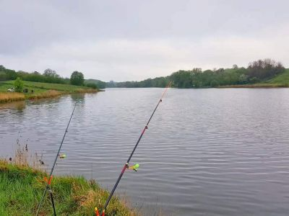
Ставки
Як людина використовує ставки?

